Slide 1
Redes e Sistemas Distribuídos
Prof. Rafael A. Florindo

Slide 2
Agenda
Retomada de Conteúdo: Transparências de distribuição e middleware
Tipos de Sistemas Distribuídos
Arquitetura de Sistemas Distribuídos

Slide 3
Transparências de distribuição e middleware
de acesso: quando o acesso aos recursos é feito de forma idêntica, independentemente se estes se encontram localmente ou remotamente localizados;
de localização: quando os recursos são acessados sem o conhecimento de suas localizações;
de concorrência: permite que vários processos concorrentes compartilhem recursos sem interferência entre eles;

Slide 4
Transparências de distribuição e middleware
de replicação: quando o acesso às múltiplas instâncias de um recurso é feito sem o conhecimento explícito do programador;
de falha: permite que usuários e as aplicações completem suas tarefas apesar de falhas em componentes de hardware ou software;
de migração ou Mobilidade: permite a movimentação de recursos e de clientes sem afetar a operação.

Slide 5
Transparências de distribuição e middleware
de desempenho: permite que o sistema seja reconfigurado automaticamente quando a carga varia no tempo;
de escalabilidade: permite que o sistema se expanda sem a mudança na estrutura do sistema ou nos algoritmos de suas aplicações.

Slide 6
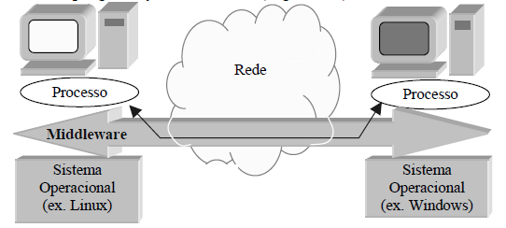
Transparências de distribuição e middleware
Basicamente, middleware é uma camada de software, residente acima do sistema operacional, que oferece abstrações de alto nível, fornecendo uma visão uniforme na utilização de recursos heterogêneos existentes, com objetivo de facilitar a programação distribuída.

Slide 7
Tipos de Sistemas Distribuídos

Slide 8
Tipos de Sistemas Distribuídos
De acordo com Tanenbaum e Steen (2007 p. 20), existem 3 grandes tipos de Sistemas de distribuídos, sendo eles:
Sistemas de computação distribuído (Cluster, Grid, nuvem);
Sistemas de informação distribuídos; e,
Sistemas distribuídos Pervasivos.

Slide 9
1 - Sistemas de computação distribuído
Esta classe de sistema é utilizada para sistemas de computação de alto desempenho, e podem ser em dois subgrupos, sendo:
1.1. Computação em cluster (Cluster Computing)
1.2. Computação em grid. (Grid Computing)

Slide 10
1.1 - Computação em cluster
Característica Homogênea
O hardware consiste em um conjunto de estações de trabalho semelhantes.
Conectados por meio de uma rede local de alta velocidade.
Cada nó executa o mesmo Sistema Operacional.
Atualmente este tipo de sistema distribuído é utilizado em programação paralela, que no caso uma aplicação é executa de forma paralela em diversos computadores.
Fortemente acoplada ente os nós

Slide 11
1.1 - Computação em cluster
Cada cluster consiste em um conjunto de nós que são controlados e acessados por meio de um único nó mestre, que:
Manipula a alocação de nós a um determinado programa paralelo;
Mantem um fila de Jobs apresentados; e,
Proporciona uma interface para os usuários do sistema.
Provê transparência de localização e migração.

Slide 12
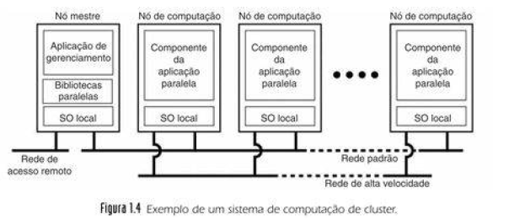
1.1 - Computação em cluster
O metre executa o Middleware necessário para a execução de programas e o gerenciamento do cluster. Enquanto isso os outros terminais necessitam apenas de um SO para.

Slide 13
1.2 - Computação em grid
Características de heterogeneidade:
Na computação em grid, costuma ser montados como federação de computadores, no qual cada sistema pode cair sobre um domínio administrativo diferente, e pode ser muito diferente no que tange o hardware, software e tecnologia de rede empregada.

Slide 14
1.2 - Computação em grid
Recursos de diferentes organizações são reunidos para permitir a colaboração de um grupo de pessoas ou instituição, da forma de uma organização virtual.
Esta arquitetura consiste em 5 camadas:
Camada-base
Camada de conectividade
Camada de recursos
Camada coletiva
Camada de aplicação
Aplicações
Camada coletiva
Camada de conectividade
Camada de recurso
Camada base
Fonte: Arquitetura em camadas para sistemas de computação em grade

Slide 15
Camada-base
Esta camada provê interfaces para recursos locais em um site específico, e é projeta para permitir compartilhamento de recursos dentro de uma organização virtual, ou seja, prove funções de liberar, barrar, consultar o estado e as capacidades de um recurso.
Aplicações
Camada coletiva
Camada de conectividade
Camada de recurso
Camada base
Fonte: Arquitetura em camadas para sistemas de computação em grade

Slide 16
Camada-conectividade
Consiste em protocolos de comunicação para suportar transações da grade que abranjam a utilização de múltiplos recursos. Além destes protocolos, esta camada ainda provê recursos de autenticação de sistemas e recursos.
Aplicações
Camada coletiva
Camada de conectividade
Camada de recurso
Camada base
Fonte: Arquitetura em camadas para sistemas de computação em grade

Slide 17
Camada de recursos
É responsável pelo gerenciamento de um único recurso. Ele utiliza as funções fornecidas pela camada de conectividade e chama diretamente as interfaces da camada base.
Aplicações
Camada coletiva
Camada de conectividade
Camada de recurso
Camada base
Fonte: Arquitetura em camadas para sistemas de computação em grade

Slide 18
Camada coletiva
Ela trata de manipular acesso a múltiplos recursos e normalmente consiste em serviços para descoberta de recursos, alocação e escalonamento de tarefas para múltiplos recursos, replicação de dados.
Aplicações
Camada coletiva
Camada de conectividade
Camada de recurso
Camada base
Fonte: Arquitetura em camadas para sistemas de computação em grade

Slide 19
Camada de aplicação
Consiste em aplicações que funcionam dentro de uma organização virtual e que fazem uso do ambiente de computação em grade.
Aplicações
Camada coletiva
Camada de conectividade
Camada de recurso
Camada base
Fonte: Arquitetura em camadas para sistemas de computação em grade

Slide 20
Qual seria a camada de middleware em grid
Aplicações
Camada coletiva
Camada de conectividade
Camada de recurso
Camada base
Fonte: Arquitetura em camadas para sistemas de computação em grade

Slide 21
Computação em nuvem
Uso de um recurso de computação
Como uma maquina virtual (VM)
Um armazenamento
Ou uma aplicação
Porque?
Ao invés de ter que construir e manter infraestruturas de computação em casa ou na empresa.
Ex. uso para efetuar backup (gmail drive)

Slide 22
2 - Sistemas de Informação distribuídos.

Slide 23
2 - Sistemas de Informação distribuídos.
A integração aqui ocorre entre sistemas, ou seja, a comunicação acontece entre os servidores que provem os recursos. Paginas web com acesso a banco de dados.
Interoperabilidade: Ex.: Internet Banking sendo acessado por smartphone, desktop e fisicamente.
Aqui ocorre o recurso de TRANSAÇÕES. O aspecto característico de uma transação é que todas essas operações são executadas ou nenhuma é executada.

Slide 24
Sistemas de Informação Processamento de transações.
Requer primitivas especiais, que devem ser fornecidas pelo sistema distribuído ou pela linguagem.
Primitiva | Descrição
BEGIN_TRANSACTION | Marque o inicio de uma transação
END_TRANSACTION | Termine a transação e tente comprometê-la
ABORT_TRANSACTION | Elimine a transação e restaure os valores antigos
READ | Leia dados de um arquivo, tabela ou de outra forma
WRITE | Escreva dados para um arquivo, tabela ou de outra forma.

Slide 25
Sistemas de Informação Processamento de transações.
Transações, lembra ACID:
Atômicas: Para o mundo exterior, a transação acontece como se fosse indivisível. Essa propriedade garante que cada transação ocorra em sua totalidade ou não faz nada. Enquanto uma transação está em progresso, outros processos, estejam ou não envolvidos em transações, não podem ver nenhum dos estados intermediários.
Consistente: A transação não viola invariantes de sistema. Aqui ocorre uma garantia que se antes das transação esta for válida, após a transação também será válida. Exemplo: Saldo do banco antes e depois de uma transferência interna.

Slide 26
Sistemas de Informação distribuídos.
Isoladas: Transações concorrentes não interferem umas com as outras, são executas de forma serializadas.
Duráveis: uma vez comprometida uma transação as alterações são permanentes.

Slide 27
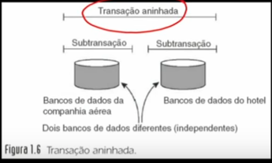
Sistema de Informação: Processamento de transações
Transação aninhada
Transação consiste em uma quantidade de subtransações.
Ex.: Compra de pacote de viagem (passagem aérea + hotel + carro)

Slide 28
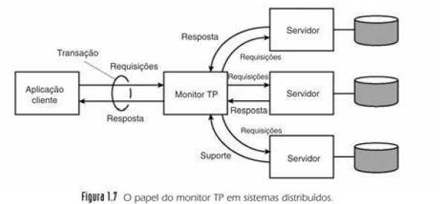
Integração de aplicações empresariais
Monitor de processamento de transação:
Permite que uma aplicação acesse vários servidores e banco de dados oferecendo um modelo transacional

Slide 29
Sistema de Informação: Integração de aplicativos corporativos
Necessidade das aplicações se comunicarem
Não apenas transações com requisição/resposta em forma de transação com o s BDs.
Middleware de comunicação:
Chamada remota de procedimento (RPC) (C, C++)
Invocações de método remoto (RMI) (Java)
Middleware orientado a mensagem (MOM) (com repositório)

Slide 30
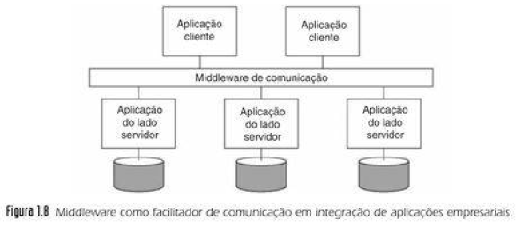
Sistema de Informação: Integração de aplicativos corporativos
Aplicações já existentes trocam informações entre elas.
O middleware facilita a integração de aplicações empresariais
Promove a reusabilidade
Vários modelos.

Slide 31
Sistemas distribuídos Pervasivos.

Slide 32
3 – Sistemas pervasivos distribuídos
Instabilidade é o comportamento esperado desses sistemas.
Dispositivos de computação móveis e embarcados pequenos
Alimentação por bateria
Mobilidade
Conexão sem fio

Slide 33
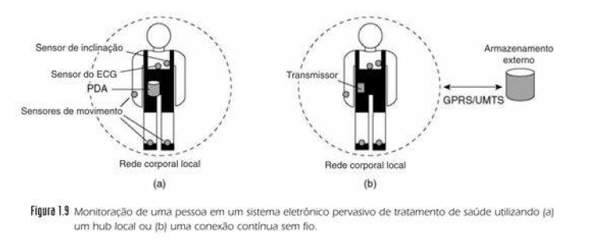
eHealth e mHealth
Uso da computação (móvel? Smartphones?) para tratamento de saúde

Slide 34
Rede de sensores (sem fio)
Exemplos de SD onde os sensores possuem aplicações que comunicam-se entre si pela internet das coisas:
Sistemas Domésticos:
Geladeiras, TVs Smarth
Sistemas Eletrônicos para tratamentos de saúde
Medidor de Glicemia
Redes de sensores:
Fazendas
Pontos de sinais

Slide 35
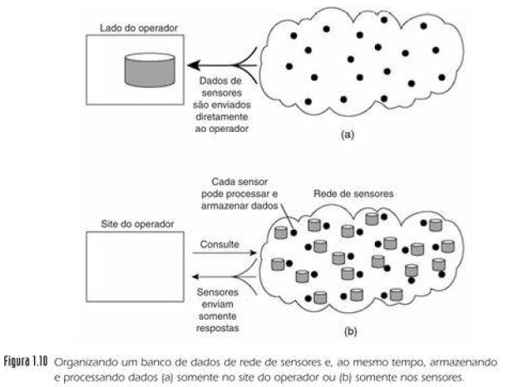
Rede de sensores (sem fio)

Slide 36
Referências
TANENBAUM, A. S. e STEEN, M. V. Sistemas Distribuídos. (2ª edição) 2007

Slide 37
Arquitetura de Sistemas Distribuídos

Slide 38
Estilos arquitetônicos
Determinado através dos:
Componentes: Unidade modular com interfaces requeridas e fornecidas bem definidas que é substituível dentro de seu ambiente
Conexões: o modo como os componentes estão ligados.
Dados intercambiados: forma da troca dos dados entre componentes (repositório compartilhado)
Formas de configuração: maneiras como os componentes são configurados (em tempo de execução)

Slide 39
Aplicação
C1
C1
C3

Slide 40
Tipos de estilo arquitetônico
Arquiteturas de camadas
Arquiteturas baseadas em objeto
Arquiteturas baseadas em dados
Arquitetura baseadas em eventos

Slide 41
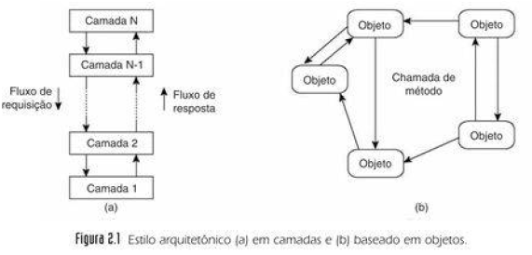
Arquitetura em camadas
Componentes são organizados em camadas
Componentes da camada N tem permissão para chamar componentes da camada N-1
Como nas camadas da rede TCP/IP
Objetos pode são os coimponentes
Objeto são conectados a outros por chamada remota.
Amplamente explorao

